Slide 1
Давна историја наше земље
Добродошли четвртаци!

Slide 2
Важни појмови
Шта је то праисторија?
Шта је то стари век?
Шта је то средњи век?

Slide 3
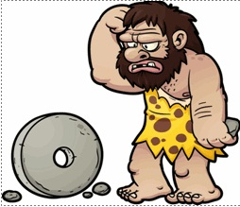
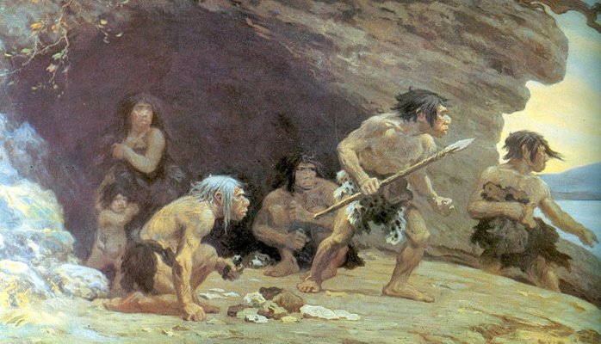
Праисторија
Праисторија је период када су живели пећински људи.
Диносауруси не, они су већ изумрли.
Човек и диносаурус се у ствари нису никад срели.

Slide 4
Да ли је било праисторијских људи у нашој земљи? Има ли их и сада?
На територији наше земље је пронађено неколико насеља која су
припадала пећинским људима. То су:
Лепенски вир, код Ђердапа,
Винча, код Београда,
Старчево код Панчева.

Slide 5
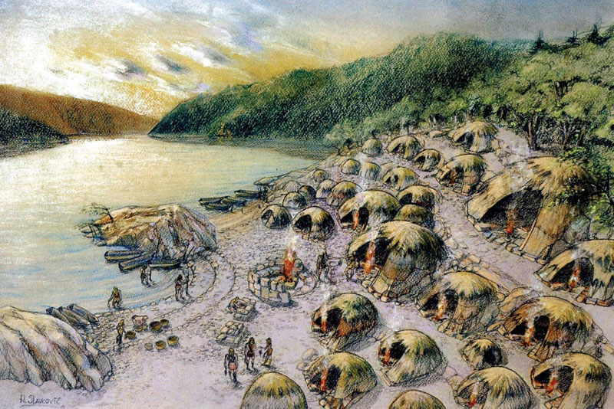
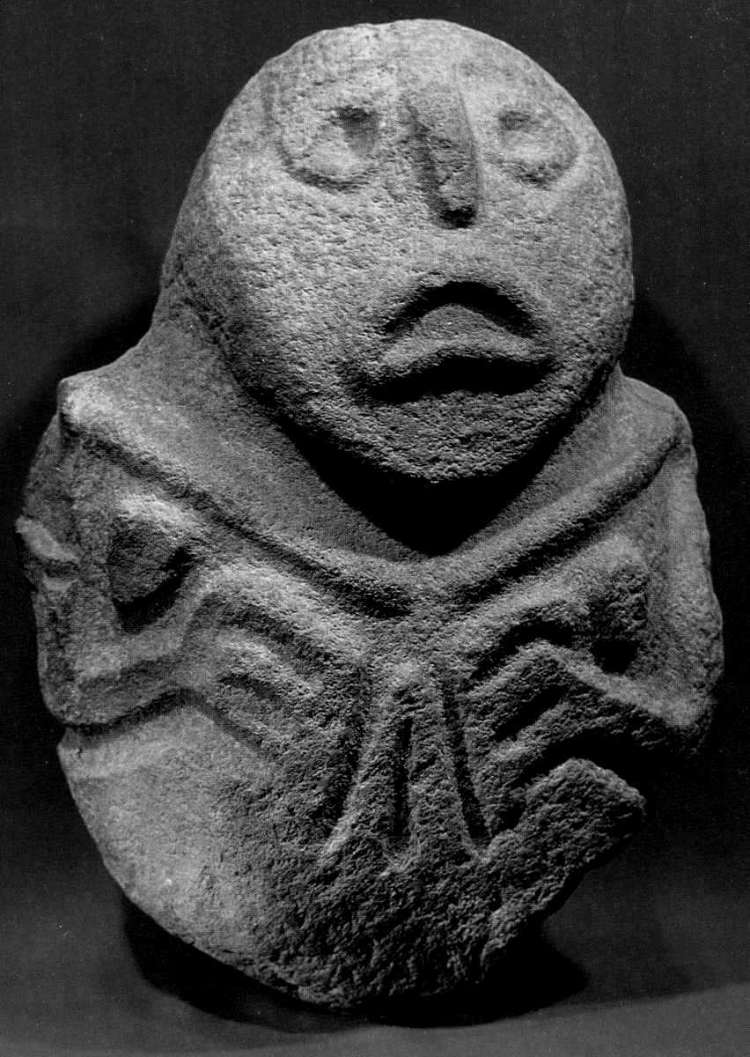
Лепенски вир

Slide 7
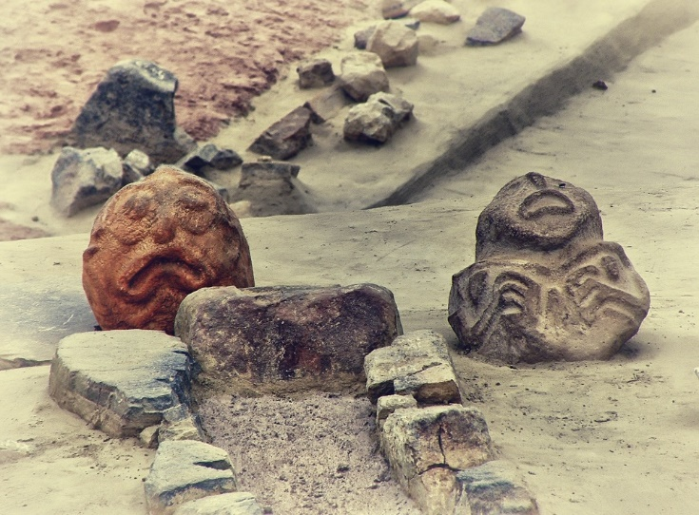

Slide 8
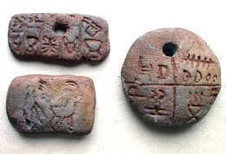
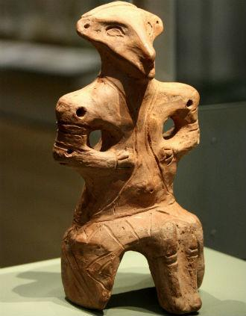
Винча

Slide 9
Стари век
У старом веку о нашим просторима знамо веома мало.
Знамо да су ту живела разна племена која су се селила и мењала свој положај.
Неколико векова пре 1. г. не. На овим просторима су живели Келти (Гали)
Они су имали насеље на месту данашњег Београда и назвали га ... Како беше?
Исто име касније су користили и Римљани који су мало после 1. г. не. Освојили ове просторе.

Slide 10
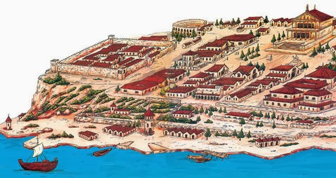
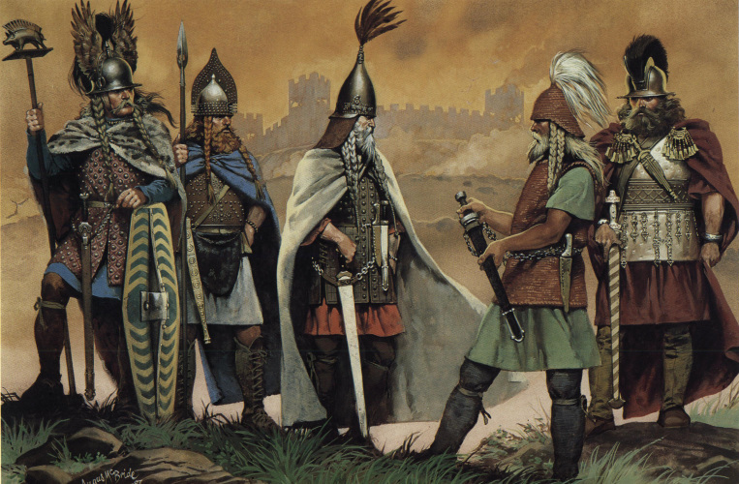
Келти, Скордисци

Slide 11
Средњи век, Долазак Словена
476. г. не. пало је Западно римско царство.
Овај догађај је значио велику промену у историји Европе.
У Европу су почели да се досељавају нови народи да нестају неки стари и да се већ постојећи премештају.
Словени су некада Живели на северу, тамо где су данас Пољска и Белорусија, делом Румунија...
Почели су тада да се селе на три стране: исток, запад и југ.
Срби су потомци Јужних Словена.

Slide 12
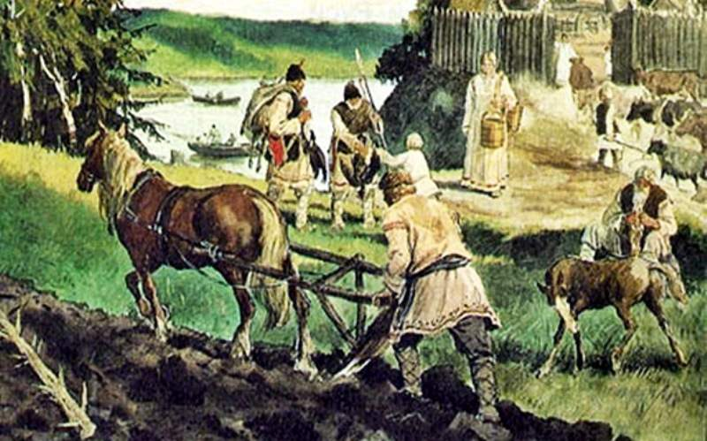
Словени

Slide 13
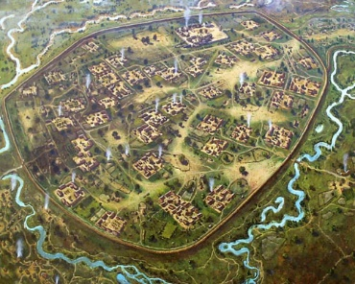
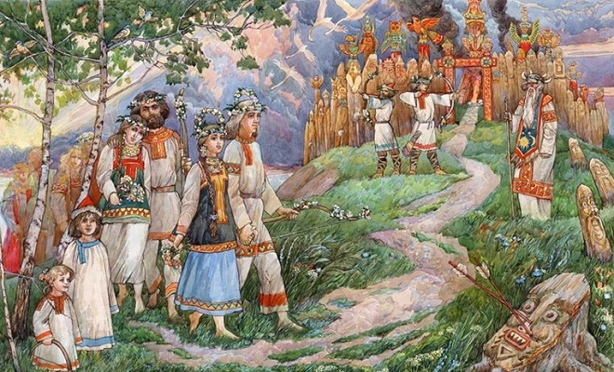
Насеља Словена

Slide 14
Шта књига каже о животу Словена?
Чиме се баве?
Какви су им обичаји?
Да ли познају метале?
Да ли имају писмо, знају ли да пишу?
Да ли су били мирољубиви или склони рату?

Slide 15
Који данашњи народи припадају Словенима?
Наброј бар неколико.....
Крај

